Slide 1


Health Condition Assessment for Pumped
Storage Units Using Multihead Self-Attentive
Mechanism and Improved Radar Chart
X. Zhang, Y. Jiang, X. -B. Wang, C. Li and J. Zhang, "Health Condition Assessment for Pumped Storage Units Using Multihead Self-Attentive Mechanism and Improved Radar Chart," in IEEE Transactions on Industrial Informatics, vol. 18, no. 11, pp. 8087-8097, Nov. 2022, doi: 10.1109/TII.2022.3165642.
汇报人：方如意
日期：2024.1.10
知行合一、经世致用
自强不息 厚德载物
自强不息 厚德载物
Tsinghua University of China
Central South University

Slide 2
动机
与锂离子电池，滚动轴承，航空发动机等装备相比，抽水蓄能单元（PSU）两个关键缺点：
现有的性能退化指数（ PDI ）建模方法大多直接从性能参数(通常是振动信号)中学习PDI，很少考虑不同工况的影响因素，不适合用于PSU。
大多数PDI方法需要整个生命周期的故障数据，而对于寿命长、价值昂贵、结构复杂的PSU，几乎不可能获得故障数据。
现在针对健康基准模型（HBM）存在的不足：
现有HBM仅考虑了一个传感器振动信号和两个影响因素，不够全面。
目前HBM中使用的回归模型不能很好地揭示多个影响因素之间复杂的交互关系，没有充分考虑振动中存在的不确定性信息。
现有方法直接将实测振动与预测健康振动之间的相对偏差（RD）作为PDI，随机性较大。
知行合一、经世致用
自强不息 厚德载物
自强不息 厚德载物
Tsinghua University of China
Central South University
Notes:
一个可行的选择是建立一个基于健康基准模型(HBM)的PDI。在良好工作状态下工作状态参数与性能参数之间的复杂关系。将在线的工况参数输入到建立的HBM中，预测相应的性能参数。测量性能参数与预测性能参数的偏差被定义为PDI，以评估当前的健康状况。
由于电源模块工作条件复杂多变，不同工作条件下的健康振动变化较大。

Slide 3
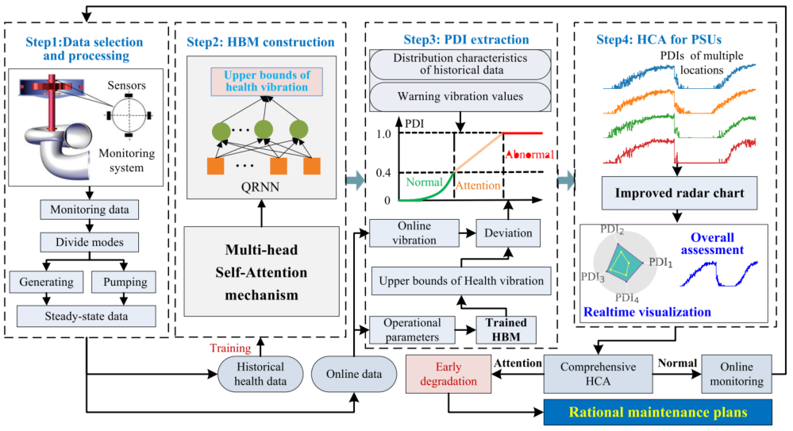
评估方法框架总览
知行合一、经世致用
自强不息 厚德载物
自强不息 厚德载物
Tsinghua University of China
Central South University
Notes:
对实验室安全测试平台的理解

Slide 4
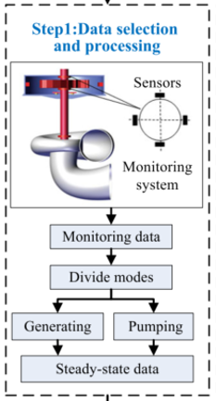
步骤一
为避免电源模块启停过程中噪声的影响，选取电源模块启动后1 h至关机前10 min的监测数据作为稳态数据。启动和关闭之间的每个操作都被认为是一个评估单元。用均方根(RMS)值表示各运行时刻的整体振动情况。HCA分别在发电模式和抽水模式下进行。
知行合一、经世致用
自强不息 厚德载物
自强不息 厚德载物
Tsinghua University of China
Central South University

Slide 5
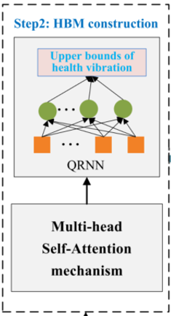
步骤二
选择设备维护后初始阶段收集的数据作为健康数据集。选取水头H、有功功率P、无功功率Q、激励电流I、激励电压U以及上、下导轴承出油最高温度T1、T2等工况参数作为输入。选取位于上导轴承X方向(upper X)、上导轴承Y方向(upper Y)、下导轴承X方向(lower X)、下导轴承Y方向(lower Y) (Ux, Uy, Lx, Ly)的四个传感器采集的振动信号作为输出，训练MSM-QRNN模型。
知行合一、经世致用
自强不息 厚德载物
自强不息 厚德载物
Tsinghua University of China
Central South University

Slide 6
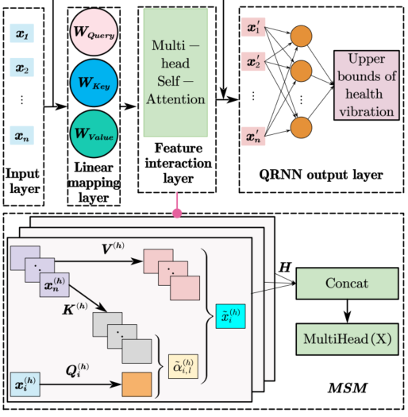
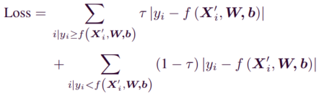
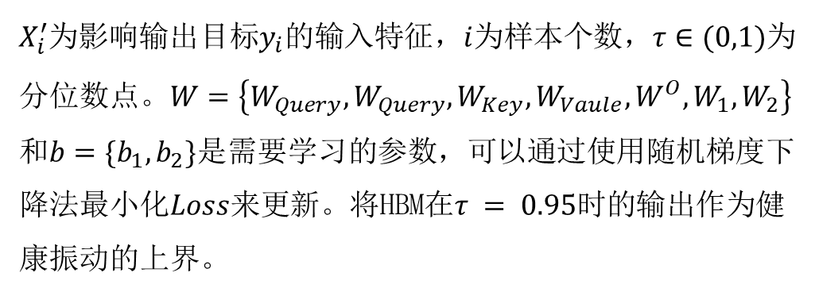
MSM-QRNN
$X_{i}^{′}$为影响输出目标$y_{i}$的输入特征，$i$为样本个数，$τ∈(0,1)$为分位数点。$W=\left\{W_{Query},W_{Query},W_{Key},W_{Vaule},W^{O},W_{1},W_{2}\right\}$和$b=\{b_{1},b_{2}\}$是需要学习的参数，可以通过使用随机梯度下降法最小化$Loss$来更新。将HBM在$τ = 0.95时$的输出作为健康振动的上界。
知行合一、经世致用
自强不息 厚德载物
自强不息 厚德载物
Tsinghua University of China
Central South University
Notes:
通过扩展自注意力机制来计算不同原始特征之间复杂的高阶交互关系，即注意力权重。将归一化注意力权重乘以它们的相关特征，形成高阶交互特征。

Slide 7
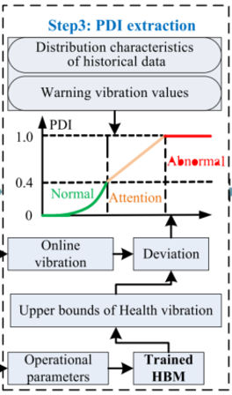
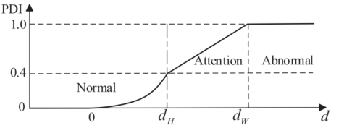
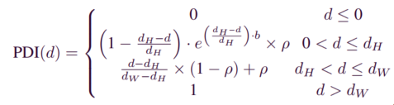
步骤三
将在线监测的运行参数输入HBM，得到相应的健康振动上界。利用历史振动数据的分布特征和电站给出的预警振动值，确定早期退化和异常运行对应的两个PDI阈值。利用阈值构建非线性模糊无因次函数（ FDF ），将实测振动与预测健康振动之间的偏差映射到PDI。
$d:$实测振动与健康振动上界的偏差，表征了当前健康状态与理想健康状态的偏离程度。
$d_{H},d_{W},:$利用历史振动数据的分布特征和电站给出的预警振动值，确定早期退化和异常运行对应的两个PDI阈值。
知行合一、经世致用
自强不息 厚德载物
自强不息 厚德载物
Tsinghua University of China
Central South University

Slide 8
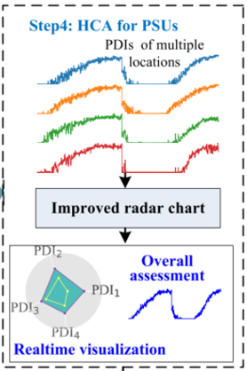
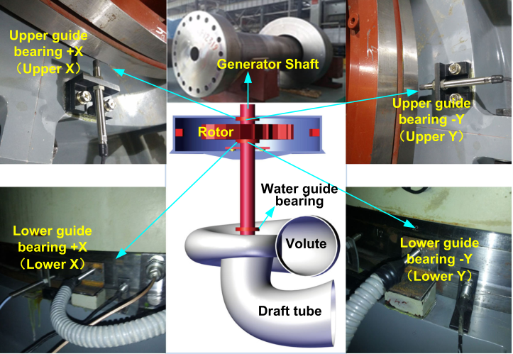
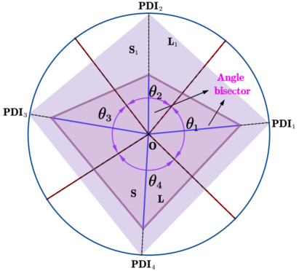

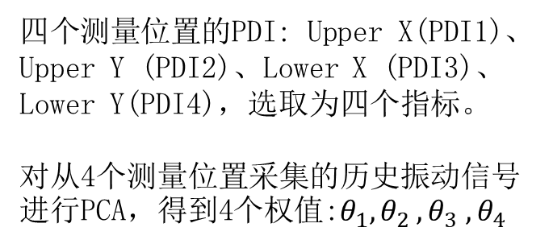
步骤四
在此基础上，利用改进雷达海图（IRC）可视化不同测量位置的实时退化程度，并对电源模块进行全面的健康评估。根据综合PDI值，作业人员可以判断电源模块运行在正常区域还是早期退化的注意区域。如果它在注意区域运行，则会给出预警;也可以制定合理的维修计划。如果电源运行在“normal”区域，则回退到步骤1，继续步骤1 - 4。
四个测量位置的PDI: Upper X(PDI1)、 Upper Y (PDI2)、Lower X (PDI3)、Lower Y(PDI4)，选取为四个指标。
对从4个测量位置采集的历史振动信号进行PCA，得到4个权值:$θ_{1},θ_{2}$ ${,θ}_{3}$ ${,θ}_{4}$
知行合一、经世致用
自强不息 厚德载物
自强不息 厚德载物
Tsinghua University of China
Central South University

Slide 9
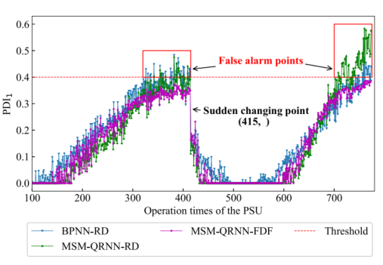
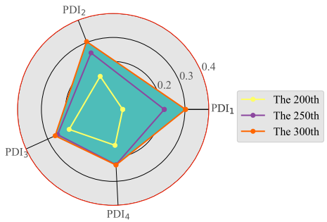
PDI实验
随着电源模块累计运行次数的增加，PDI逐渐增大。在经历了急剧下降后(415次运行后的发电模式和320次运行后的抽水模式)，它们又逐渐上升。通过查看运行记录，这段时间正好对应发电模式停用维修。
图9显示了电源模块在生成模式下第200、250、300次运行时的IRC。可以看到，每个测量位置的退化程度都可以直观地显示出来。直观上，四边形的面积和周长越大，其相应的整体退化越严重。此外，IRC可以反映各个PDI的动态变化及其对综合PDI的不同贡献。
知行合一、经世致用
自强不息 厚德载物
自强不息 厚德载物
Tsinghua University of China
Central South University

Slide 10
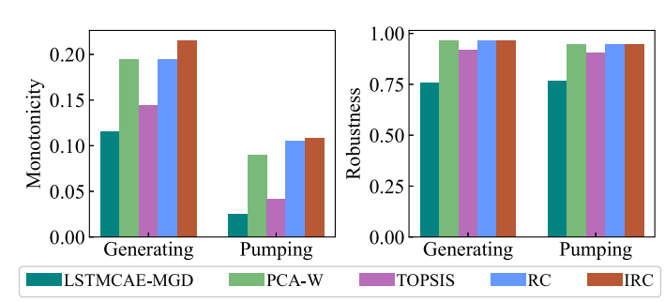
IRC算法性能
单调性：
是PDI序列总数， 表示 表示差值，
表示正差异与负差异。
鲁棒性：
其中 是指标值， 是趋势均值。
LSTMCAEMGD方法：直接从四个测量位置采集的振动信号中学习PDI，没有充分考虑振动的多种影响因素。
TOPSIS方法：没有采用客观加权。
PCA-W方法：无法直观、动态地展示PSUs的HCA结果。
RC方法：也可以直观地显示多个传感器数据，但不能给出不同位置的多个传感器数据所构成的pdu的不同重要性。
IRC方法：性能优异。
知行合一、经世致用
自强不息 厚德载物
自强不息 厚德载物
Tsinghua University of China
Central South University

Slide 11
谢谢！

Slide 12
收获
1.学习了一种智能健康评估方法：
当研究装置难以通过故障注入的方式获取故障数据，且健康状态受到多种因素（不同分布）影响时，可以通过建立良好工作状态参数下健康基准模型，将在线的工况参数输入到建立的HBM中，预测相应的性能参数。测量性能参数与预测性能参数的偏差被定义为PDI，以评估当前的健康状况。
2.基于雷达图的定量健康评估。
3.迁移到无人机飞控健康评估应用中。
知行合一、经世致用
自强不息 厚德载物
自强不息 厚德载物
Tsinghua University of China
Central South University

